Slide 1

Проект „Инициатива за трансгранично обучение и ангажираност на религиозни общности“ е съфинансиран от Европейския съюз от Европейския фонд за регионално развитие, чрез програмата INTERREG VI-A Румъния-България
Notes:
Първа страница

Slide 2

ФОРМУЛИРАНЕ НА ЦЕЛИ,
РЕЗУЛТАТИ И ИНДИКАТОРИ.
ЛОГИЧЕСКА РАМКА

Slide 3

ВЪВЕДЕНИЕ
Формулиране на цели;
Определяне на резултати и индикатори
Notes:
След като сме идентифицирали проблема, анализирали средата и определили целевите групи и бенефициерите, следващата стъпка е формулирането на целите на проекта. В тази фаза започваме да търсим решение – реалистично, ефективно и съобразено с ресурсите и капацитета ни. Формулирането на целите ни помага да структурираме мисленето си и да изградим проект, който носи стойност и постига устойчиви резултати.

Slide 4

ОТ ПРОБЛЕМ КЪМ ЦЕЛ – ДЪРВО НА ЦЕЛИТЕ
Проблем → Цел
Причина → Средство
Ефект → Резултат
Notes:
Проектните цели се извеждат от дървото на проблемите. Всяко негативно състояние се формулира като желано постижение. Така изграждаме „дърво на целите“, което е огледално на „дървото на проблемите“. Връзките между причините и последиците се трансформират в логически връзки между средства и цели. Това е отправна точка за цялата проектна логика.

Slide 5
ВИДОВЕ ПРОЕКТНИ ЦЕЛИ
Обща цел: дългосрочна и стратегическа;
Специфични цели: краткосрочни и постижими;
Подпомагат устойчивостта и значимостта на проекта.
ОБЩА
ЦЕЛ
СПЕЦИФИЧНИ ЦЕЛИ
ДЕЙНОСТИ
Notes:
Общата цел е дългосрочна и стратегическа – тя показва как проектът допринася за решаване на даден проблем или постигане на широка социална промяна. Специфичните цели са реалистични, конкретни и постижими в рамките на проекта. Те се реализират чрез дейности и водят до резултати. Формулирането на правилна комбинация от цели определя силата и стойността на проекта.

Slide 6

ПРИМЕР: МЛАДЕЖКИ ЦЕНТЪР (СОЦИАЛЕН ПРОЕКТ)
Обща цел: Подобряване на образованието в с. Х
Специфични цели:
20% ръст на участници в програми
Безплатни уроци по английски и математика
Творчески работилници за 20 младежи
Notes:
Нека разгледаме пример за социален проект. Общата цел е подобряване на образованието и развитието на младите хора в село Х. Към нея се формулират три специфични цели, насочени към участие, достъп до обучение и развитие на умения. Всяка цел е конкретна, измерима и постижима.

Slide 7

ПРИМЕР: СТАРЧЕСКИ ДОМ (СОЦИАЛЕН ПРОЕКТ)
Цели на проекта:
Подобрени условия за живот на възрастни хора
Изграден дом с удобства
Осигурен персонал за грижи
Notes:
В този пример общата цел е осигуряване на качествени грижи за възрастни хора в с. Х. Специфичните цели включват изграждане на дом, обзавеждане на помещения и създаване на екип от социални и медицински работници. Формулирани са така, че да водят до устойчиви резултати.

Slide 8
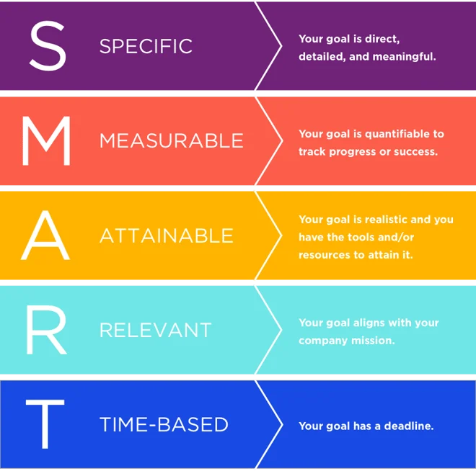
SMART ЦЕЛИ
S: Специфични
M: Измерими
A: Постижими
R: Реалистични / Ориентирани към резултата
T: Ограничени във времето
Notes:
При формулиране на целите е важно да се придържаме към принципа SMART. Това означава, че всяка цел трябва да бъде специфична, измерима, постижима, реалистична и ограничена във времето. Например: „Да увеличим броя на младежите, участвали в курсове по дигитална грамотност с 20% в рамките на следващите 12 месеца“. Това е цел, която е ясно формулирана, можем да измерим резултата, знаем, че е постижима в зададените условия, има смисъл за целевата група и има конкретен времеви хоризонт.

Slide 9
ОТ ЦЕЛИ КЪМ РЕЗУЛТАТИ
Всяка специфична цел води до конкретен и измерим резултат;
Резултатите показват постиженията;
Количествени и качествени резултати.
ЦЕЛ
РЕЗУЛТАТ
Notes:
След като формулираме целите, следващата логична стъпка е да определим резултатите, които ще постигнем чрез тях. Всеки резултат трябва да е пряко свързан с конкретна цел. Например, ако целта е обучение на младежи, резултатът е броят обучени, усвоени знания и повишена пригодност за заетост. Резултатите могат да бъдат количествени – като брой участници или продукти – и качествени – като подобрено поведение, удовлетвореност или социално включване.

Slide 10
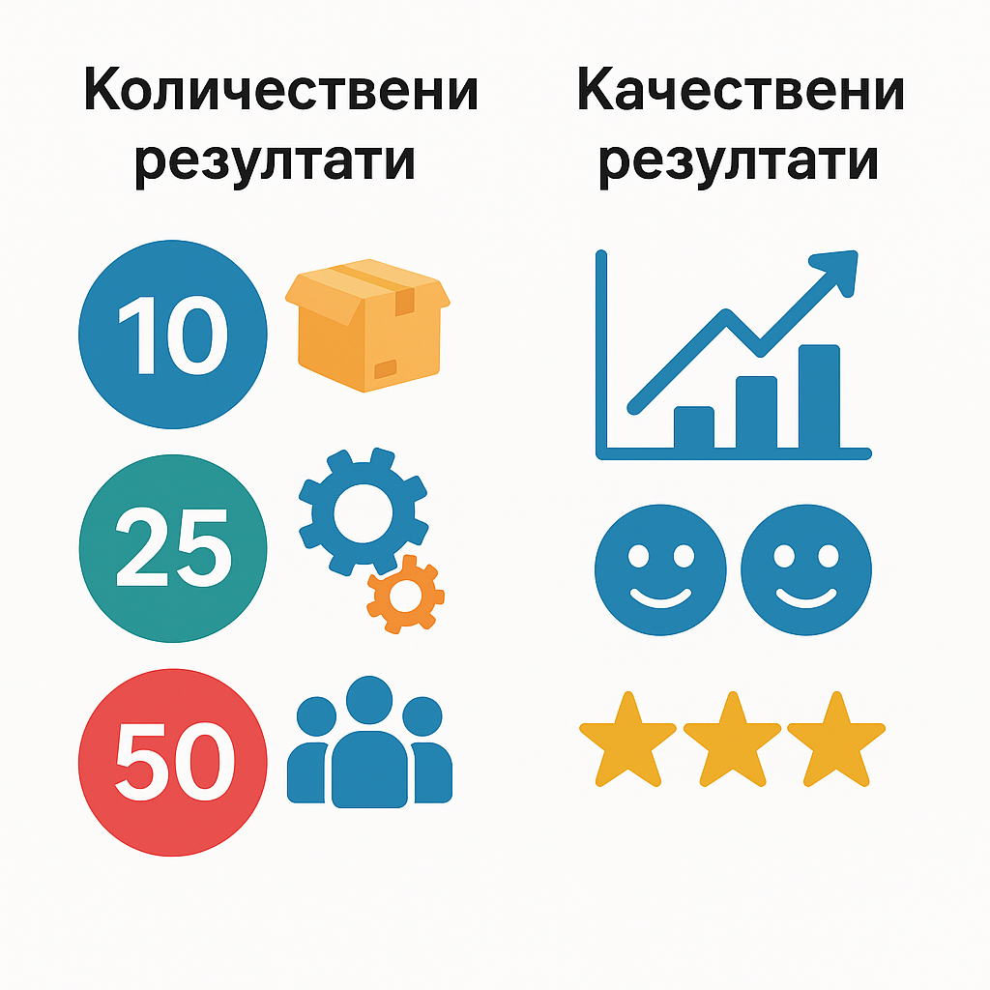
КОЛИЧЕСТВЕНИ И КАЧЕСТВЕНИ РЕЗУЛТАТИ
Количествени: брой продукти, услуги, участници;
Качествени: удовлетвореност, знания, социално въздействие.
Notes:
В рамките на всеки проект се постигат различни резултати. Количествените резултати се измерват с числа – колко обучения, колко участници, колко събития. Качествените резултати показват ефекта от проекта – какво се е променило, какви знания са придобити, дали се е повишила мотивацията или интеграцията. И двата типа резултати са важни и често се комбинират при оценката.

Slide 11

ИНДИКАТОРИ
Показатели за измерване на резултатите;
Измерими, ясни, достъпни;
Количествени и качествени.
Notes:
Индикаторите са показатели, чрез които измерваме постигнатите резултати. Те ни помагат да разберем дали сме напреднали по пътя към целта. Добре подбран индикатор трябва да бъде конкретен, измерим, приложим и обвързан с времеви период. Могат да бъдат количествени – например брой участници, или качествени – като степен на удовлетвореност, ниво на знания или промяна в нагласите.

Slide 12

Пример – проект за дигитално обучение:
Количествени индикатори:
50 курса по дигитални умения;
1000 активни потребители месечно.
Качествени индикатори:
Повишено ниво на дигитални умения;
30% реализация на пазара на труда.
Notes:
Да разгледаме пример с проект за разработване на мобилно приложение, предлагащо безплатни уроци за дигитални умения. Количествените индикатори могат да бъдат броят на курсовете и активните потребители. Качествените включват промяна в нивото на дигитална грамотност и процент от участниците, намерили работа. Така можем да проследим реалното въздействие на проекта върху целевата група.

Slide 13

ОБОБЩЕНИЕ
Обобщение:
Целите дават посоката;
Резултатите показват постиженията;
Индикаторите измерват напредъка.
Notes:
Формулирането на цели, резултати и индикатори е в основата на всеки успешен проект. Целите дават стратегическата насоченост, резултатите превръщат идеята в реалност, а индикаторите ни позволяват да проследим и оценим постигнатото. Когато тези елементи са ясно формулирани, проектът е устойчив, измерим и въздействащ. Това е същината на доброто проектно планиране.

